Slide 1
Fundamentos de Sistemas Digitales TEMA 7
TEMPORIZADORES Y RELOJES
UNED
Manuel Fernández Barcell
http://www.mfbarcell.es/
http://prof.mfbarcell.es

Slide 2
TEMA 7: TEMPORIZADORES Y RELOJES
· Contexto
· Conocimiento Previo Necesario
· Objetivos del Tema
· Guía de Estudio
· Contenido del Tema
7.1. Circuitos de Tiempo
7.2. Monoestables
7.3. Astables
7.4. Circuitos de Tiempo Tipo 555
7.5. Temporizadores Programables
7.6. Relojes
7.7. Problemas
· Preparación de la Evaluación
· Referencias Bibliográficas

Slide 3
7.1. Circuitos de Tiempo
TEMPORIZADORES Y RELOJES
Circuitos de tiempo
Temporizador elemental (Monoestable)
Marca un intervalo de tiempo de duración predeterminada y con un instante de inicio y fin bien definida
1 estado estable (en baja) y otro inestable.
Se usa como temporizador.
Oscilador digital elemental (Astable)
Genera una onda cuadrada o un tren de impulsos de frecuencia controlable
No tiene estado estable.
Se usa para generar relojes.
Biestable ⇒
2 estados estables.
Se usa como báscula

Slide 4
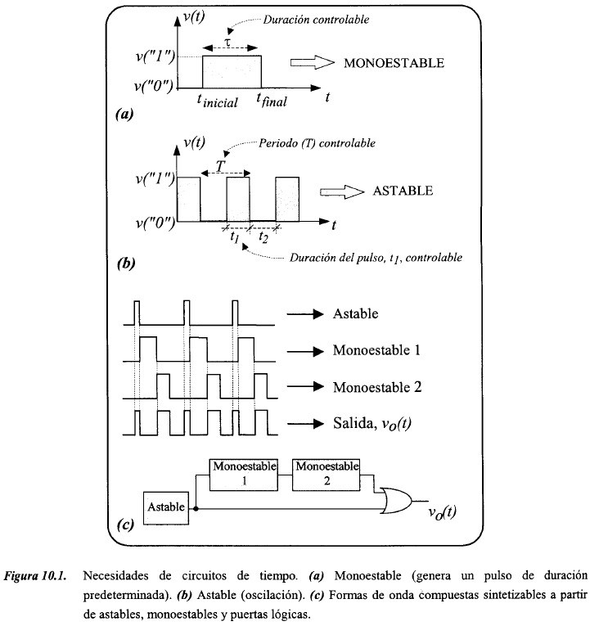
Formas de onda compuestas

Slide 5
Relojes monofásico y polifásicos
Monofásico
La oscilación es la fija de un cristal
Polifásico
Todos los pulsos que aparecen dentro de un periodo mantengan una relación específica entre ellos

Slide 6
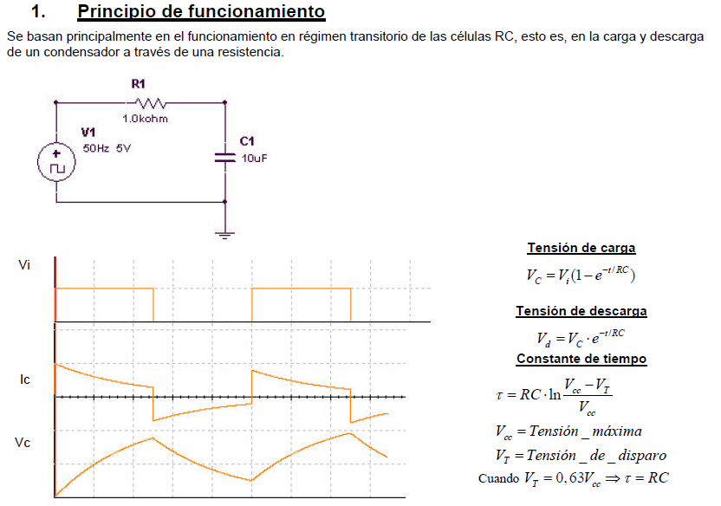

Slide 7
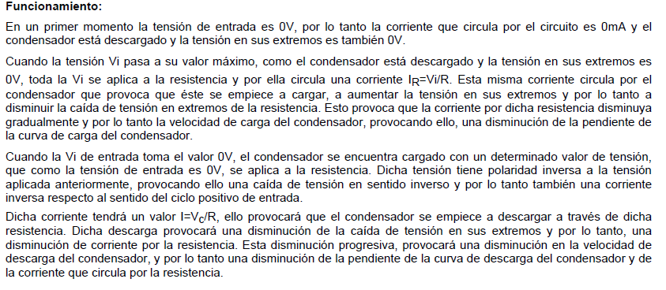
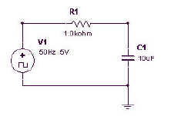

Slide 8
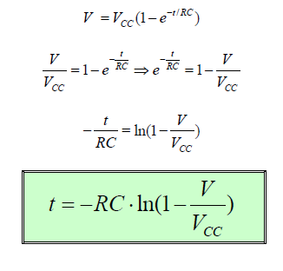
7.2. Monoestables
La duración del pulso es controlable a través de R y C

Slide 9
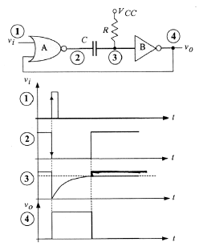
Funcionamiento
Inicialmente el condensador está descargado ya que la entrada 1 y la salida 4 están a “0” (como puede apreciarse en los diagramas de tiempos) y en la salida 2 habrá un “1” y como el otro extremo “3” está a Vcc no habrá caída de tensión en extremos del condensador y estará descargado. La tensión en el punto 3 será “1”, corroborando esto el nivel “0” de la salida 4.
Cuando se introduce un pulso “1” por la entrada 1, la salida 2 se pone a “0”, provocando que la tensión en el punto 3 sea “0”, ya que el condensador todavía está descargado, este nivel provocará que el nivel en el punto 4 sea “1”, reforzando esto un nivel “1” en la entrada de “A” aunque se elimine el impulso introducido en la entrada 1.
Al haber un nivel “0” en el punto 2, habrá una diferencia de potencial en la célula RC, que provocará una corriente por el condensador, una progresiva carga en éste y un aumento progresivo de su caída de tensión y por tanto de la tensión en el punto 3. Mientras esta tensión sea inferior al nivel de tensión VOH (Tensión mínima de entrada para considerar nivel lógico “1”), se tomará como nivel lógico “0” y se mantendrá el estado mencionado.
Cuando la tensión en el punto 3 sobrepase VOH debido a la carga del condensador, se tomará como nivel lógico “1”, en la salida 4 habrá un nivel “0”, que junto con el “0” de la entrada 1 provoca que en el punto 2 haya un “1”, apareciendo dicho “1” también en el punto 3 y un “0” en el 4, estando de esta manera en el estado inicial (estable) hasta que se vuelva a introducir un nuevo pulso de entrada.
El tiempo que el monoestable está en el estado estable (“1” de salida) dependerá del valor de la resistencia y condensador de la célula RC.

Slide 10
7.3. Astables
Circuito en que ninguno de los dos estados es estable

Slide 12
7.4. Circuitos de Tiempo Tipo 555

Slide 13
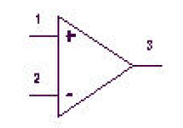
Comparador
Funcionamiento:
Siempre que la tensión en la entrada “+” sea algún milivoltio superior a la de la entrada “-“, en la salida aparecerá una tensión positiva.
Cuando la tensión en la entrada “+” sea algún milivoltio inferior a la de la entrada “-“, en la salida aparecerá una tensión negativa o cero voltios, según la alimentación del comparador.

Slide 15
Monoestable

Slide 17
Astable

Slide 18
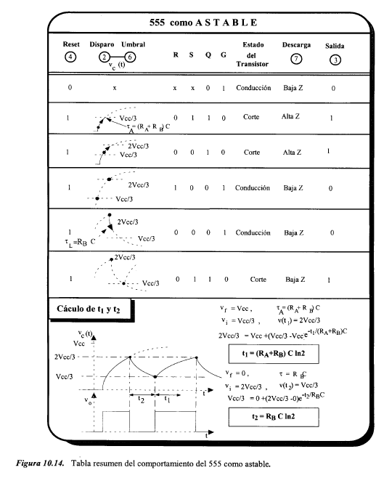

Slide 19
7.5. Temporizadores Programables

Slide 20
7.6. Relojes

Slide 22
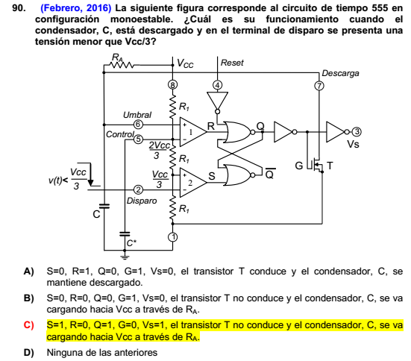

Slide 23
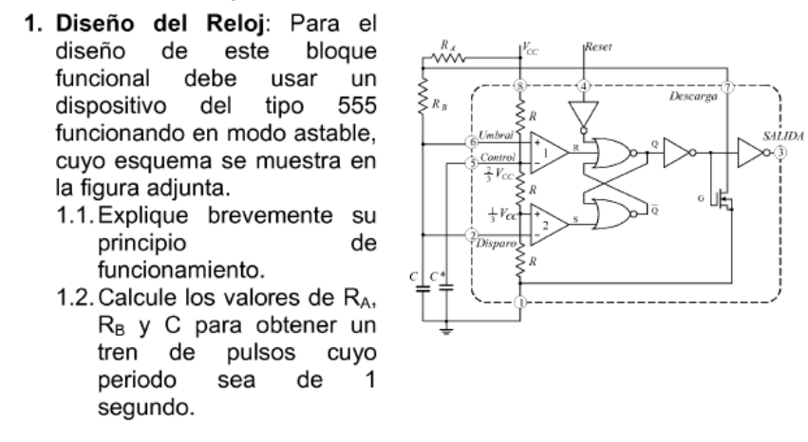

Slide 24
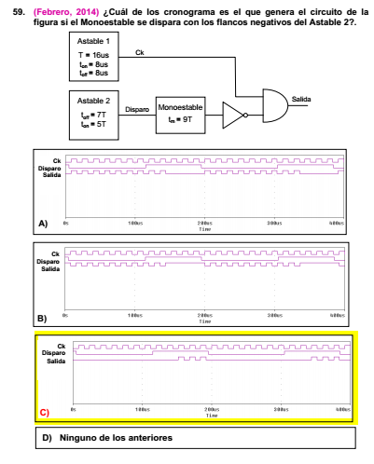

Slide 25
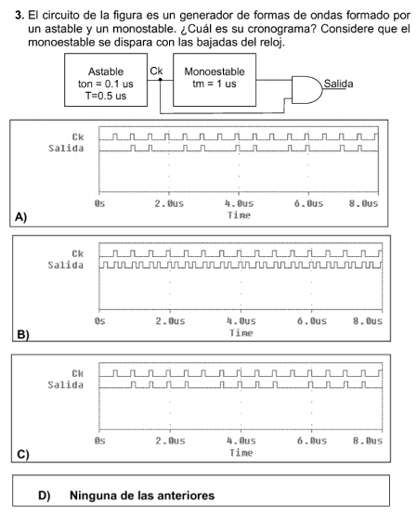
2103
A)

Slide 26
Glosario Tema 7
Reloj central: circuito que produce un tren de impulsos responsable del comportamiento del sistema síncrono. Básicamente es un oscilador no lineal en el que la frecuencia de oscilación la marca un cristal o un circuito multivibrador.
Temporización elemental. Función que marca un intervalo de tiempo de duración predeterminado y con instantes de inicio y fin bien definidos. El circuito que realiza esta función es el monoestable.
Monoestable: (ver Tema 5).
Astable: (ver Tema 5).
Oscilador digital elemental. Circuito que genera una onda cuadrada o un tren de impulsos de frecuencia controlable.
Reloj polifásico: conjunto de señales de reloj superpuestas de forma que todos los pulsos que aparecen dentro de un periodo mantienen una relación específica entre ellos
Circuito de tiempo (tipo 555): Bloque funcional de uso muy general capaz de actuar como monoestable y como astable con duración de pulso y frecuencia de oscilación controlables, realizando también funciones de modulación en anchura de impulsos, detección de pulsos omitidos, etc...
Temporizadores programables (tipo ICL8240): Circuitos de tiempo programables que incluyen un oscilador (base de tiempos), un contador programable, un biestable y circuitos de control que hace que el diseño sea más flexible.

Slide 27
Calculadora
http://lc.fie.umich.mx/~ifranco/UTILERIAS/index.htm

